Slide 1
Evangelismo: Presentando la Gracia
Instituto de Líderes Cristianos

Slide 2
Evangelismo a los migrantes
Instituto de Líderes Cristianos
Sesión
26
Unidad IX: Evangelización en distintos contextos

Slide 3
Instituto de Líderes Cristianos
.
Aconteció en los días que gobernaban los jueces, que hubo hambre en la tierra. Y un varón de Belén de Judá fue a morar en los campos de Moab, él y su mujer, y dos hijos suyos. El nombre de aquel varón era Elimelec, y el de su mujer, Noemí; y los nombres de sus hijos eran Mahlón y Quelión, efrateos de Belén de Judá. Llegaron, pues, a los campos de Moab, y se quedaron allí.
Rut 1:1-2

Slide 4
Definición y proceso
Instituto de Líderes Cristianos
Migración: movimiento de población que consiste en dejar el lugar de residencia para establecerse en otro país o región.
Proceso legal o regular : aplicación de visas, residencias, asilo político, etc.
Proceso ilegal o irregular: cruzan fronteras internacionales solos, en grupo o con ayuda en condiciones deplorables.

Slide 5
El fenómeno migratorio
Instituto de Líderes Cristianos
Causas culturales
Causas familiares
Causas Ecológicas
Causas
Políticas
Causas socio-económicas
Causas bélicas
5

Slide 6
2 Tipos de acercamiento a migrantes
Instituto de Líderes Cristianos
«Las naciones están llegando a nosotros y si respondemos de forma evangelística tenemos la oportunidad de crear una generación de misioneros»
Cuántas casas
Acercamiento a ministerios culturales
Migrantes en grupo
Requiere el conocimiento de idioma
Requiere conocimiento de cultura
Requiere conocimietn de ideales
Acercamiento a personas
Migrantes solos
Observar sus necesidades
Proveer el evangelio
Proveer a sus necesidades

Slide 7
¿Qué hacer?
Instituto de Líderes Cristianos
No juzgar al migrante, ni discrimar
Presentarles el evangelio
Guiarlo a establecer su identidad delante de Dios
1
3
5
2
4
6
Observar sus necesidades espirituales, personales y sociales
Ayudarlo a contextualizarse
Acompañarlo, guiarlo a buenas decisiones o referirlo

Slide 8
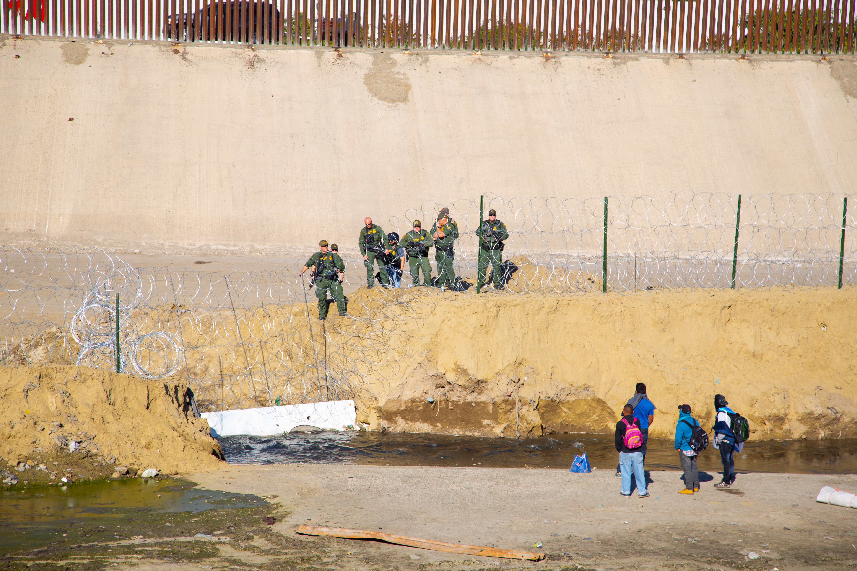
La identidad del migrante
Instituto de Líderes Cristianos
Abraham
Israel y Egipto
Rut
Pablo y la imagen del Reino
Photo by humberto chavez on https://unsplash.com/photos/Ilo0ZD5o-q8

Slide 9
Instituto de Líderes Cristianos
Asignación de la Unidad IX
Leer los capítulos «Alcanzar a los adictos» (263-278), «Cuando las naciones vienen a nosotros» (279-294) y «A uno de estos» (295-308) en el libro “La Evangelización” (45 págs.)

